Slide 1
「さが多文化共生推進アクション」のストーリーをもとに作成した教材例
同書のストーリーや取組事例を参考にして、「多文化共生について考える・議論を深める」ための教材を作成することができます。
教材作りや教材を使ったワークショップ等について、お問い合わせやご相談がある場合は、 お気軽に県国際課（電話：0952-25-7328）までご連絡ください。
多文化共生
～私の出来事から
考えてみよう～

Slide 2
ストーリーを通して、
“多文化共生”を
考えてみましょう。

Slide 3

困っているのは誰？

Slide 4

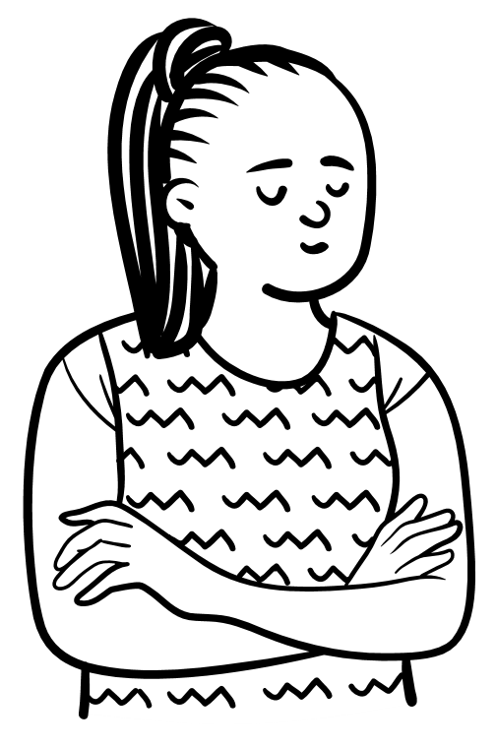
行政窓口で
私は、昨日佐賀県にやってきたばかりの外国人のナリアです。
窓口に住民登録に来たのですが、どんな手続きが必要なのかわかりません。それに、健康保険のことや日本語学習サポートのことも説明を聞きたいのですが、日本語がまだ上手に話せないので聞けないです。
なんだか、職員の人にも目をそらされるし、外国人が来ることを歓迎されていないのかもしれないです・・・困りました・・・

Slide 5

グループで意見を出し合ってみましょう
ナリアさんはどんな気持ちだったでしょうか？
ナリアさんが必要としているサポートはどんなものでしょうか？
ナリアさんは今から始まる佐賀での生活にどう感じたでしょうか？
あなたがナリアさんの友達なら、何かできることはあるでしょうか？

Slide 6
困っているのは誰？
困っているのはナリアさん
だけでしょうか？

Slide 7



私は、行政窓口で働いている日本人の北野です。
最近、外国人の方が住民登録等で、窓口に手続きでやってくる機会が多くなりました。
でも、外国人の方にどう接するべきか学んだことはないので、どうしていいかよくわかりません。それに、書類や資料は日本語版しかないですし、私は英語が話せないので、彼らに何もしてあげられることはないと思います。

Slide 8
グループで意見を出し合ってみましょう
北野さんはどんな気持ちだったでしょうか？
北野さんが必要としているサポートはどんなものでしょうか？
北野さん自身でできることは何でしょうか？
あなたが北野さんだったら、何かできることはあるでしょうか？

Slide 9
グループで意見を出し合ってみましょう
この二人の間に何があれば、お互いにとって「いい出会い」になったでしょうか。

Slide 10

外国人が直面するの3つの壁
＊制度の壁
住民登録にまつわる日本の制度
・国民健康保険、税金、医療保険、年金、学校の
手続きなど
＊言葉の壁
日本語の理解が難しい
情報の多言語化が推進されていない地域もあること
＊心の壁
間違った理解や思い込みからくる「偏見」や「差別」

